Slide 1






Chào mừng các em đến với
tiết tiếng việt

Slide 2


HÀNH TINH XANH CỦA EM

Slide 3
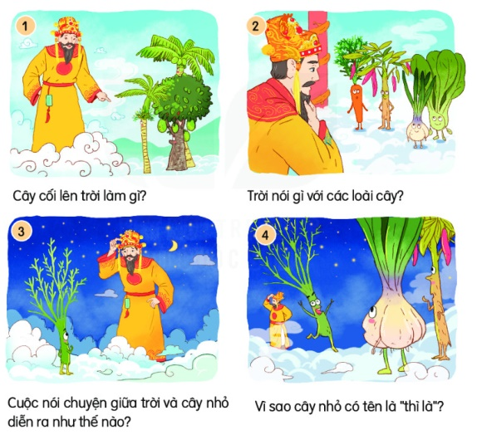
NÓI VÀ NGHE
Sự tích cây thì là

Slide 4
NÓI VÀ NGHE
Sự tích cây thì là
1.Nhắc lại sự việc trong từng tranh.

Slide 5
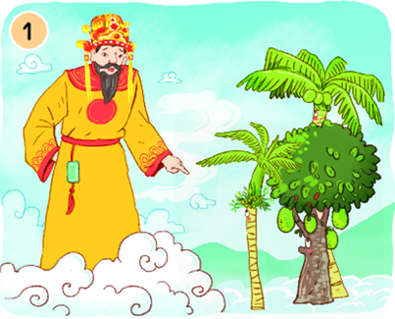
NÓI VÀ NGHE
Sự tích cây thì là
2. Kể lại từng đoạn của câu chuyện theo tranh.
Cây cối kéo nhau lên trời để được ông trời đặt tên cho.

Slide 6
NÓI VÀ NGHE
Sự tích cây thì là
2. Kể lại từng đoạn của câu chuyện theo tranh.
Làm việc cá nhân
Nhìn tranh và câu hỏi gợi ý dưới tranh tập kể từng đoạn của câu chuyện.

Slide 7
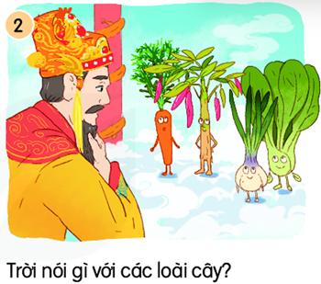
NÓI VÀ NGHE
Sự tích cây thì là
2. Kể lại từng đoạn của câu chuyện theo tranh.
Trời đang đặt tên cho từng loài cây.

Slide 8
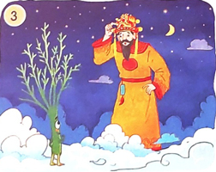
NÓI VÀ NGHE
Sự tích cây thì là
2. Kể lại từng đoạn của câu chuyện theo tranh.
Trời yêu cầu cây nhỏ giới thiệu về mình để trời đặt tên cho phù hợp.

Slide 9
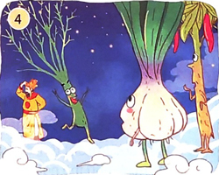
NÓI VÀ NGHE
Sự tích cây thì là
2. Kể lại từng đoạn của câu chuyện theo tranh.
Khi trời còn đang phân vân chưa biết đặt tên cho cây nhỏ là gì, thì cây nhỏ đã vội vàng chạy về vì nghĩ trời đặt cho mình tên là “thì là”

Slide 10
NÓI VÀ NGHE
Sự tích cây thì là
2. Kể lại từng đoạn của câu chuyện theo tranh.
Làm việc nhóm
Nối tiếp kể từng đoạn của câu chuyện(cả câu chuyện)

Slide 11
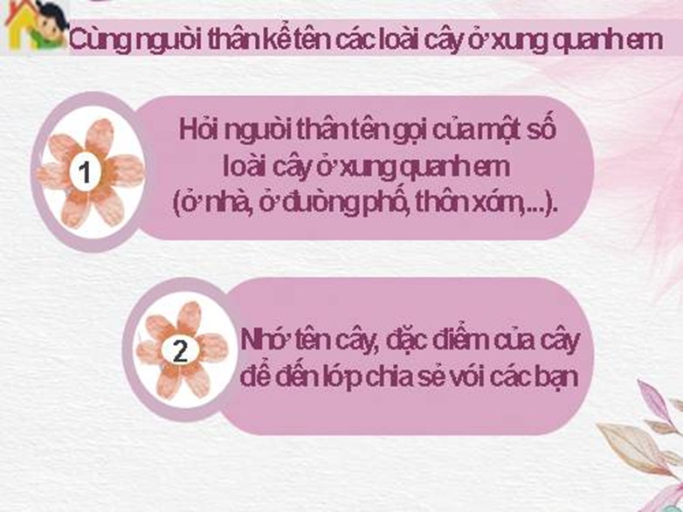
NÓI VÀ NGHE
Sự tích cây thì là

Slide 12

NÓI VÀ NGHE
Sự tích cây thì là

